Slide 1

Thực đơn
Ngày 11/11/2024

Slide 2
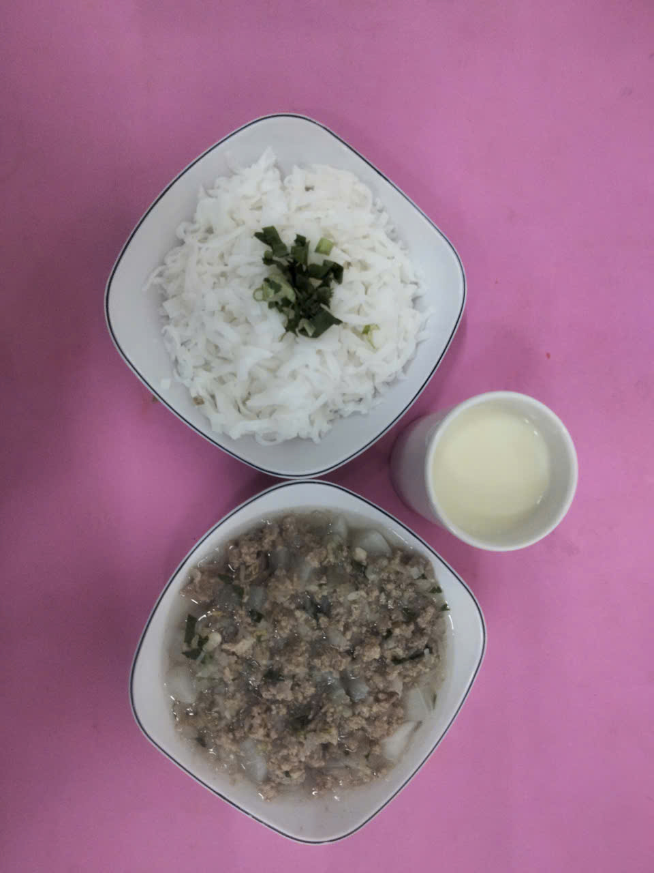
BUỔI SÁNG:
- Phở bò nấu giá, củ cải trắng
- Sữa

Slide 3
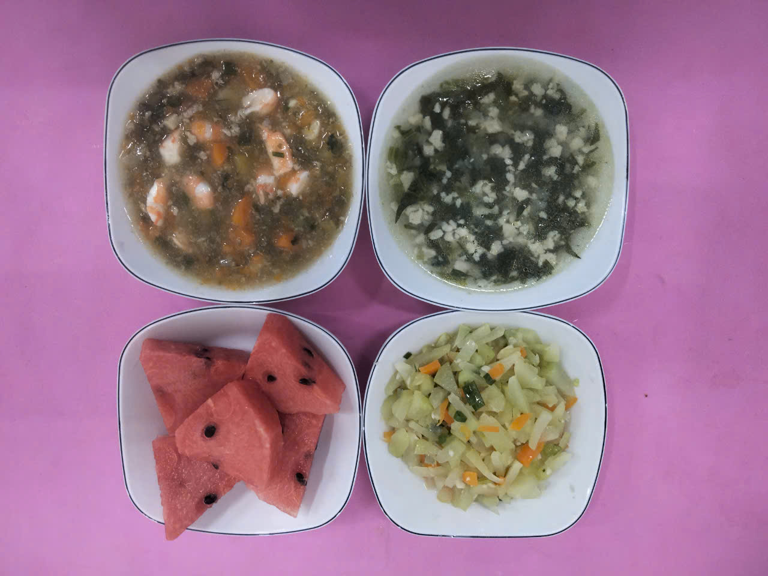
BUỔI TRƯA:
Món mặn: Tôm om dừa (đậu đũa, cà rốt, nấm rơm, khoai)
Món canh: Canh bó xôi nấu giò sống
Món xào: Su su xào tỏi
Tráng miệng: Dưa hấu

Slide 4
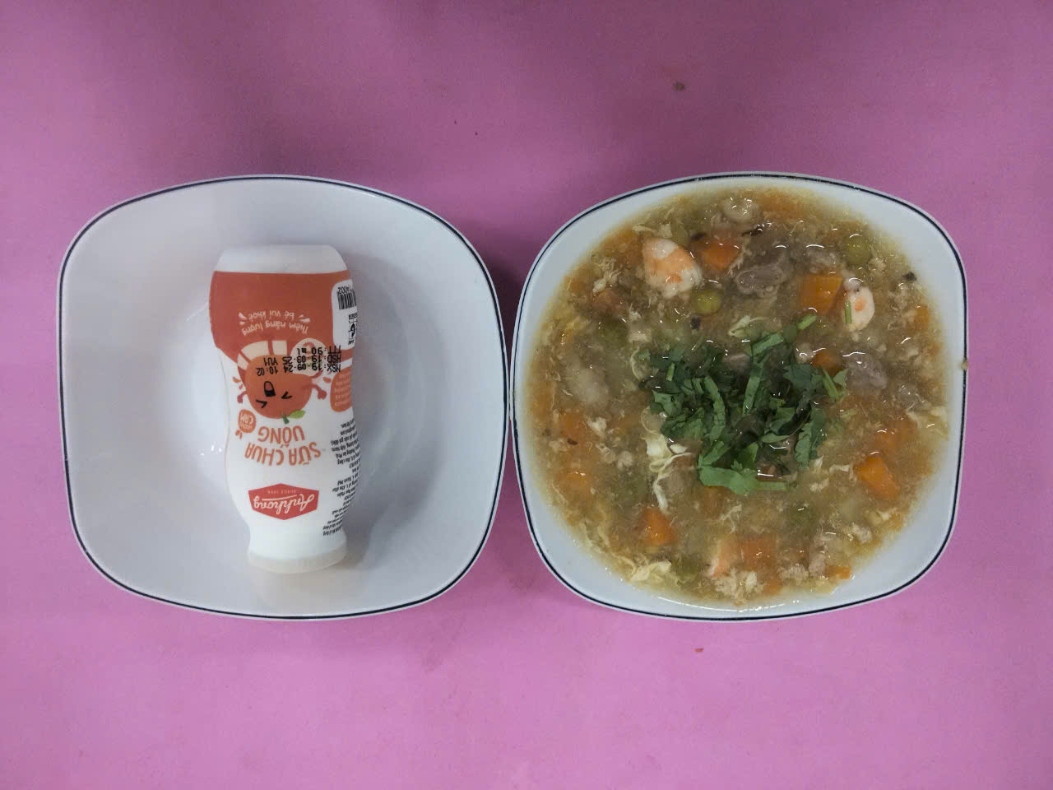
BUỔI XẾ:
Soup tôm, thịt nấu đậu ti bo
Tráng miệng: Sữa chua vị dâu

